Slide 1

Komputer dan Masyarakat
TIF214, INF210
Mohammad Nasucha, S.T., M.Sc.
Program Studi Teknik Informatika
Universitas Pembangunan Jaya
Jl. Cendrawasih, Sawah Baru, Bintaro Jaya
Tangerang Selatan

Slide 2
Rencana Pengajaran Semester
Student Centered Learning
Sesi | Topik | Kegiatan | Persentase Nilai
Sesi ke-1 | SCL, Kontrak Kuliah Penyegaran ttg Komputer Pengertian KomMas | Diskusi ttg SCL, Kontrak Kuliah Pemutaran video Mhs belajar aktif tentang sebuah sistem komputer, khususnya tentang aliran data Mhs melakukan presentasi. | 4,3%
Sesi ke-2 | Pengertian IPR: Merk Dagang, Hak Cipta, Hak Paten, EULA Etika, Kode Etik | Dosen memberikan materi Mhs melakukan eksplorasi informasi, mempelajari Sebagian mhs menyampaikan ide di depan kelas | 4,3%
Sesi ke-3, 4, 5, 6 | Pengaruh komputer pada kesehatan manusia Kejahatan dan Keamanan Komputer | Dosen memberikan materi Mhs melakukan eksplorasi informasi, mempelajari Mhs mempersiapkan materi presentasi Mhs melakukan Presentasi | 17,1%
Sesi ke-7 | Salah satu dari topik di atas | Mhs membuat artikel tentang salah satu topik di atas dan diserahkan pada tanggal penyelenggaraan UTS. | 4,3%
UTS | Salah satu dari topik di atas | Mhs menyerahkan artikel | 20%

Slide 3
Rencana Pengajaran Semester
Student Centered Learning
Sesi | Topik | Kegiatan | Persentase Nilai
Sesi ke-8, 9, 10 | Pengaruh Teknologi Robot Ekstra Modern pada Masyarakat | Dosen memberikan materi pembuka Mhs melakukan eksplorasi informasi, mempelajari Mhs mempersiapkan materi presentasi Mhs melakukan Presentase | 12,9%
Sesi ke-11, 12, 13 | Pengaruh psikologis penggunaan komputer Proses kerja yang terpengaruh oleh penggunaan komputer | Dosen memberikan materi pembuka Mhs melakukan eksplorasi informasi, mempelajari Mhs mempersiapkan materi presentasi Mhs melakukan Presentase | 12,9%
Sesi ke-14 | Salah satu dari topik di atas | Mhs membuat artikel tentang salah satu topik di atas untuk diserahkan pada tanggal penyelenggaraan UAS. | 4,3%
Hari H UAS | Salah satu dari topik di atas | Mhs menyerahkan artikel | 20%
Topik Alternatif: Berbelanja Online

Slide 4
Sesi Ke-1
Pengertian KomMas
Penyegaran tentang sistem komputer.
Mhs membuat sebuah tabel yang menerangkan sifat hubungan data (satu arah atau dua arah) antar sub-system pada sebuah PC.
Dosen menyampaikan prolog 20 menit.
Mhs menyiapkan materi (slide) selama 40 menit.
Sebagian mhs menyampaikan ide selama 30 menit
Dosen menyampaikan poin-poin kesimpulan selama 10 menit.

Slide 5
Sesi ke-2
Hak Kekayaan Intelektual
Etika, Kode Etik
Sesi pertama di kelas:
Dosen memberikan materi tentang Etika, Kode Etik dan Hak Kekayaan Intelektual
Sebagian mhs menyampaikan ide di depan kelas

Slide 6
Sesi Ke-3, 4, 5, 6
Pengaruh Penggunaan Komputer pada Kesehatan Manusia
Kejahatan dan Keamanan Komputer
(Memilih salah satu topik)
Penyampaian Materi oleh Dosen
Kegiatan Mahasiswa: Eksplorasi Informasi, Diskusi, Persiapan Materi Presentasi, Presentasi

Slide 7
Eksplorasi dan Presentasi oleh Mahasiswa
Sesi pertama di dalam kelas:
Mhs melakukan eksplorasi informasi di kelas selama 70 menit.
Sesi di luar kelas
Mhs melakukan eksplorasi informasi dan mempersiapkan slide selama 200 menit.
Sesi kedua, dst. di dalam kelas:
Dosen menyampaikan pembukaan: 10 menit.
Mhs melakukan presentasi di kelas
Dosen menyampaikan poin-poin kesimpulan selama 10 menit.

Slide 8
Kejahatan dan Keamanan Komputer
Nilai Mhs
Studi Kasus Kejahatan Komputer
Sampaikan selengkap mungkin ttg modus yg dilakukan penjahat komputer, termasuk a.l.:
Kapan kejadiannya
Siapa korbannya
Berapa kerugiannya
Siapa pelakunya
Bagian mana saja dari sistem komputer dan atau jaringan yg dibobol
Bagiamana cara membobol (perlu disimpulkan oleh mhs apakah cara yg dipakai utk mencuri data / password manual ataukah dg cara yg canggih).
Sampaikan ide riil atau imajinatif logis Anda tentang pembuatan software / perangkat tambahan untuk mencegah kejahatan serupa di wkt yad.

Slide 9
Pengaruh Pengunaan Komputer pada Kesehatan
Kejahatan dan Keamanan Komputer
Nilai Mhs
Nama | Judul | Kelengkapan Analisis | Cara Berpresentasi | Nilai
Kelompok 1
Kelompok 2

Slide 10
Sesi ke-7
Dosen memberikan penjelasan tentang penulisan artikel, yaitu sbb.:
Artikel bertopik salah satu dari yang sudah dibahas sebelumnya.
Artikel ditulis dengan format sbb.:
Sebanyak 1-2 halaman A4
Tiap halaman dibuat menjadi 2 kolom
Berspasi 1.15
Semua bagian artikel ditulis dengan font Times New Roman
Judul berukuran 18
Isi berukuran 12
Judul gambar dan tabel berukuran 10, diberi nomor, diletakkan di bawah gambar / tabel, berposisi di tengah dengan format rata kanan dan kiri.
Mahasiswa mempelajari kembali materi yang sudah dibuat sebelumnya, mengeksplorasi kembali informasi terkait topik dan menulis sebuah artikel.

Slide 11
Hari H UTS
Setiap mahasiswa menyerahkan artikel pada hari H UTS, pada jam yang telah ditentukan, tepatnya pada 30 menit pertama.

Slide 12
Sesi ke-8, 9, 10
Pengaruh Penggunaan Teknologi Robot Ekstra Modern pada Kehidupan Masyarakat.
Sesi pertama di kelas:
Setiap kelompok menonton film Surrogate pada laptop masing-masing. Film ini menggambarkan penggunaan teknologi robot ekstra modern pada kehidupan masyarakat.
Sesi di luar kelas
Mhs melakukan eksplorasi informasi dan mempersiapkan slide selama 200 menit.
Sesi ke-2 dst. di kelas:
Dosen menyampaikan pembukaan: 10 menit.
Mhs melakukan presentasi di kelas
Dosen menyampaikan poin-poin kesimpulan selama 10 menit.

Slide 13
Mhs melakukan prediksi atas potensi dampak kemajuan sistem komputer dan robotik yang ekstra modern, yaitu “Mind-controlled Robots” pada kehidupan masyarakat.
Tujuan asal
Dampak pd aspek psikologis
Dampak pada keamanan masyarakat
Dampak pd aspek ekonomi
Dampak pd kesehatan
Apa yg Anda lakukan jika Anda mampu membuat / membeli robot surrogate saat ini?
OD: EMC

Slide 14
Prediksi atas potensi dampak kemajuan sistem komputer dan robotik yang ekstra modern, yaitu “Mind-controlled Robots” pada kehidupan masyarakat.
Nama | Judul | Kelengkapan Analisis | Cara Berpresentasi | Nilai
Kelompok 1
Kelompok 2
Catatan:
Fenomena efek tegangan balik ke otak masih belum logis.
Perlu dieksplore knowledge ttg EMC
Siapa yg tdk bisa menggunakan console?
Seandainya dibuat Robot yang bisa menyelam, dengan prinsip kerja fisika spt apa?
Org cacat: jalan tengah: bionic legs

Slide 15
Sesi ke-11, 12, 13
Bidang-bidang, sektor dan jenis-jenis pekerjaan yang terpengaruh oleh penggunaan komputer.
Proses kerja yang terpengaruh oleh penggunaan komputer.
Sesi pertama di kelas:
Dosen menyampaikan materi.
Dosen memberikan penjelasan tentang tugas
Sesi di luar kelas
Mhs melakukan eksplorasi informasi dan mempersiapkan slide selama 200 menit.
Sesi ke-2 dst. di kelas:
Dosen menyampaikan pembukaan: 10 menit.
Mhs melakukan presentasi di kelas
Dosen menyampaikan poin-poin kesimpulan selama 10 menit.

Slide 16
Bidang-bidang, sektor dan jenis-jenis pekerjaan yang terpengaruh oleh penggunaan komputer.
Proses kerja yang terpengaruh oleh penggunaan komputer.
Nama | Judul | Kelengkapan Analisis | Cara Berpresentasi | Nilai
Kelompok 1
Kelompok 2

Slide 17
Sesi ke-14
Dosen memberikan penjelasan tentang penulisan artikel, yaitu sbb.:
Artikel bertopik salah satu dari yang sudah dibahas sebelumnya.
Artikel ditulis dengan format sbb.:
Sebanyak 1-2 halaman A4
Tiap halaman dibuat menjadi 2 kolom
Berspasi 1.15
Semua bagian artikel ditulis dengan font Times New Roman
Judul berukuran 18
Isi berukuran 12
Judul gambar dan tabel berukuran 10, diberi nomor, diletakkan di bawah gambar / tabel, berposisi di tengah dengan format rata kanan dan kiri.
Mahasiswa mempelajari kembali materi yang sudah dibuat sebelumnya, mengeksplorasi kembali informasi terkait topik dan menulis sebuah artikel.

Slide 18
Hari H UAS
Setiap mahasiswa menyerahkan artikel pada hari H UAS, pada jam yang telah ditentukan, tepatnya pada 30 menit pertama.

Slide 19
Penyampaian Materi oleh Dosen

Slide 20
Mengapa Mempelajari KomMas?
Untuk memahami pengaruh penggunaan komputer terhadap manusia secara individu, masyarakat dan dunia secara luas.

Slide 21
Penggunaan Komputer
Bisa berpengaruh positif (manfat)
Bisa berpengaruh negatif (dampak)

Slide 22
Manfaat dan Dampak Penggunaan Komputer
Terhadap individu membawa efek:
Ekonomi
Keamanan
Kesehatan
Psikologis individu
Kebiasaan, sikap
Terhadap masyarakat atau organisasi membawa efek
Ekonomi
Keamanan
Keberlangsungan (sustainability)
Psikologis masyarakat
Kebiasaan, sikap dalam berinteraksi

Slide 23
Apa itu komputer?

Slide 24
Definisi Komputer
Alat elektronik yang terdiri dari perangkat keras dan perangkat lunak yang dapat menerima masukan (input) berupa informasi dan mengolahnya menjadi keluaran (output) dalam bentuk informasi dengan format lain atau kesimpulan.
Komponen Sistem Komputer
Sub system Input dan Output atau I/O
Central Procesor Unit atau CPU
Memory

Slide 25
Komponen Sistem Komputer
Sub system Input dan Output (I/O), antara lain:
Interface Keyboard, Keyboard
Interface Video (Video Card), LCD monitor
Interface Video berformat HDMI (HDMI port), LCD TV
Interface Input dan Output Universal (USB Ports), mouse, ext HD
Central Procesor Unit (CPU)
Disebut juga microprocessor, microcontroller.
Di dalamnya terdapat bagian-bagian a.l.:
Control Unit
Register
Arithmetic Logic Unit (ALU)
Memory: Primer dan Sekunder
BIOS ROM (komponennya berjenis EEPROM)
RAM
HDD
Ext. HD
Flash Disk
And so on

Slide 26

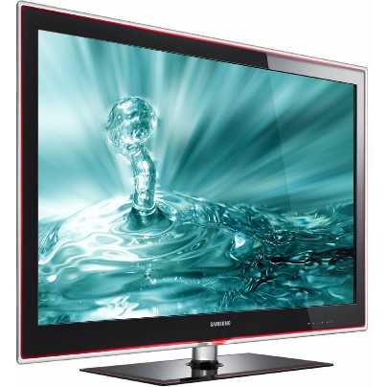


Aliran Data dan Pengontrolannya pada Komputer
(Practical, Re-explained)
Aliran data
Bit-bit untuk mengontrol aliran data
CPU
ROM BIOS
I / O
I / O
VGA
HDMI
Audio
Line
Ext.
Memory
Memory
USB
USB

Slide 27
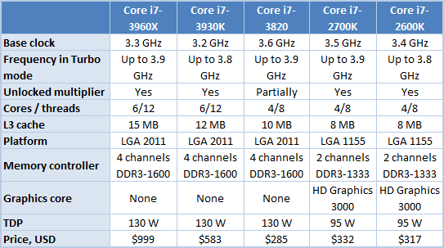
Intel Core i-7. Spesifikasi Garis Besar.

Slide 28
PERBEDAAN KEMAMPUAN Akses
MASYARAKAT YANG AWAM TERHADAP IT
adalah bagian dari masyarakat yang relatif awam terhadap perangkat IT maupun aplikasi IT.
MASYARAKAT PENGGUNA AKTIF IT
adalah bagian masyarakat yang di dalam kesehariannya aktif menggunakan perangkat dan aplikasi IT.
MASYARAKAT YANG BERKEAHLIAN IT
adalah bagian masyarakat yang berpendidikan IT atau bekerja pada bidan IT.

Slide 29
Pengaruh Penggunaan Komputer pada Kesehatan

Slide 30
Pengaruh KOMPUTER
Terhadap Kesehatan
Ergonomik
Ilmu terapan desain peralatan untuk mengurangi kelelahan dan ketidaknyamanan operator/pengguna.
2. Pencahayaan
Pengaturan pencahayaan pada ruang kerja mempengaruhi kenyamanan penggunaan komputer

Slide 31
Pengaruh KOMPUTER
Terhadap Kesehatan
Monitor
Pengaruh level brightness, kontras dan warna
Pengaruh ukuran monitor
Pengaruh bentuk monitor cembung, fatar dan cekung

Slide 32
Intellectual Property Right
(Hak Kekayaan Intelektual)

Slide 33
Kategori Undang-undang yang Berkaitan dengan Penggunaan Komputer
Menurut World Intellectual Property Organization (WIPO), undang-undang yang berkenaan dengan penggunaan komputer secara etis terbagi menjadi 4 kategori:
Hak Milik Intelektual = Hak Kekayaan Intelektual = HAKI = Intellectual Property Right = IPR.
Kesopanan
Perpajakan
Perilaku Kriminal

Slide 34
Hak Milik Intelektual/Hak Kekayaan Intelektual
Hak yang diberikan kepada seseorang/organisasi/perusahaan secara hukum yang memberi hak untuk pekerjaan dan uang yang didapatkan.
Hak Milik/Kekayaan Intelektual terbagi menjadi:
Hak cipta
Merek dagang
Hak paten

Slide 35
Hak Milik Intelektual/Hak Kekayaan Intelektual
Hak Cipta
Hak sah yang diberikan kepada artis, pengarang, komposer, atau dramawan untuk secara eksklusif menerbitkan dan menjual karya artistik, kesusastran, musik, atau dramatik.
Apakah hak cipta hanya untuk perorangan?

Slide 36
Hak Milik Intelektual/Hak Kekayaan Intelektual
Apakah untuk dapat mereproduksi karya yang berhak-cipta untuk berbagai keperluan kita harus selalu meminta ijin kepada pemilik hak cipta?
Fair use (penggunaan terbatas)
Fair use perlu dipertimbangkan dengan cermat agar tidak melanggar hak cipta.

Slide 37
Hak Milik Intelektual/Hak Kekayaan Intelektual
Hal-hal yang dipertimbangkan dari sudut hukum ketika menentukan fair use pada perlindungan hak cipta:
tujuan dan sifat penggunaan;
sifat karya berhak-cipta;
jumlah dan substansi bagian yang digunakan;
efek penggunaan terhadap pasar potensial.
Bagaimana memperingatkan bahwa sebuah karya memiliki hak cipta?

Slide 38




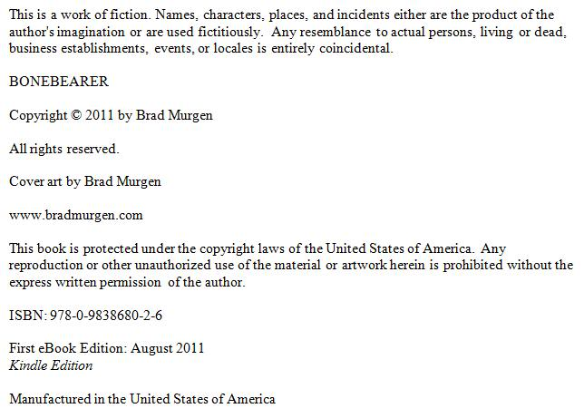

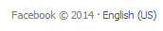
Merek Dagang
Nama/simbol/logo yang digunakan untuk mengidentifikasikan sebuah produk.

Slide 39
Hak Paten
Hak yang diberikan - untuk perorangan atau organisasi - untuk melindungi penemu suatu alat fisik.

Slide 40
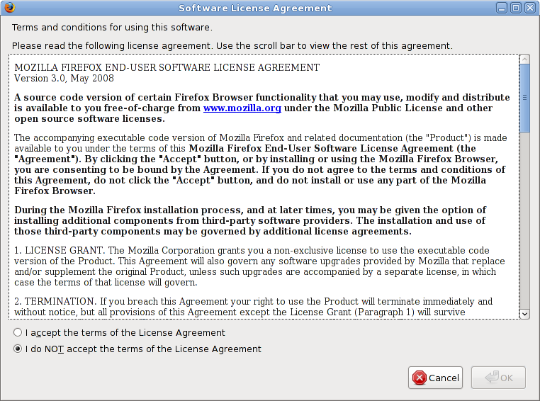
EULA
End
User
Licence
Agreement (EULA)

Slide 41
Etika dan Kode Etik

Slide 42
CAKUPAN EtikA DAN KODE ETIK
Cakupan Etika
Etika berlaku untuk setiap individu yang berakal sehat, sebagai rambu-rambu untuk individu tersebut dalam berperilaku di dalam masyarakat.
Cakupan Kode Etik
Kode Etik berlaku untuk setiap orang yang bekerja dan / atau berinteraksi menggunakan komputer dan jaringannya.

Slide 43
Pengertian Etika
Dalam Bahasa Yunani kata etik atau etika
Berasal dari kata ethos yang berarti karakter, watak kesusilaan atau adat istiadat atau kebiasaan yang baik.
Menurut Kamus Besar Bahasa Indonesia etika adalah :
Ilmu tentang apa yang baik dan yang buruk, tentang hak dan kewajiban moral.
Kumpulan asas / nilai yang berkenaan dengan akhlak.
Nilai mengenai yang benar dan salah yang dianut masyarakat.

Slide 44
Perbedaan antara Etika dan Etiket
Etika adalah Moral. Tidak terbatas pada cara dilakukannya suatu perbuatan. Memberi norma tentang “perbuatan itu sendiri”. Etika “Orang tidak boleh mencuri” berlaku meskipun tidak ada orang lain yang melihat. Etika membutuhkan pengetahuan dan kesadaran, bukan sekedar terpaksa berlaku sopan.
Etiket adalah sopan santun, yaitu tata cara lahiriah yang perlu dilakukan manusia dalam konteks aktifitas tertentu. Tata cara dilakukan jika dilihat oleh orang lain dan tidak harus dilakukan jika tidak dilihat orang lain. Contoh etiket menggunakan mesin ATM dg mengantri, etiket bertamu, dll.
*Arti lain etiket adalah secarik kertas yang ditempelkan pada botol atau kemasan barang.

Slide 45
Faktor-faktor yang Mempengaruhi Etika
Kebutuhan individu
Korupsi karena alasan ekonomi
Tidak ada pedoman
Area “abu-abu”, tidak adanya pedoman
Kebiasaan individu
Kebiasaan yang terakumulasi menjadi perilaku
Lingkungan yang tidak etis
Pengaruh dari komunitas
Perilaku orang yang ditiru
Efek primordialisme yang kebablasan

Slide 46
Apa Gunanya Etika?
Dengan beretika, kebaikan belum tentu dihasikan secara langsung. Yang dihasikan langsung adalah terbentuknya suatu pengertian yang mendasar dan kritis tentang baik dan buruk.
Contoh, hidup dalam masyarakat yang pluralistik, mana yang kita ikuti,
Nasehat orang tua,
Tradisi masyarakat, ataukah
Informasi dari media?

Slide 47
Sanksi atas Pelanggaran Etika
Sanksi Sosial Biasanya diterapkan untuk kesalahan yang relatif kecil.
Dipahami sebagai kesalahan yang dapat “dimaafkan”.
Sanksi Hukum Diterapkan untuk kesalahan besar, merugikan hak pihak lain.
Melibatkan hukum pidana atau hukum perdata.

Slide 48
Etika
3 prinsip untuk menentukan etis atau tidak etis-nya suatu tindakan:
jika semua orang bertindak dengan cara yang sama, masyarakat secara keseluruhan akan diuntungkan;
tidak memperlakukan orang sebagai alat untuk mencapai tujuan; dan
adil.

Slide 49
Etika dan Teknologi
Teknologi adalah segala sesuatu yang diciptakan manusia untuk memudahkan pekerjaannya atau menambah kenyamanannya.
Kehadiran teknologi membuat manusia “kehilangan” beberapa sense of being human yang alami. (Berkurangnya kemampuan refleks atau respon melambat, kewaspadaan berkurang). Kebiasaan manusia berkomunikasi dg email atau surat membuat perubahan signifikan dalam kemampuan berkomunikasi. Contoh, orang berzakat dengan SMS berimplikasi pada silaturahmi yang “tertunda”
Emosi ( “touch” ) semakin tumpul karena masalah jarak dan waktu teratasi oleh teknologi informasi.

Slide 50
Etika dan Kode Etik
Dalam pengertiannya yang secara khusus dikaitkan dengan pekerjaan atau aktifitas yang intens, etika ini kemudian secara kolektif sengaja ditulis menjadi sebuah aturan (code) yang sistematik sebagai alat untuk menghakimi suatu tindakan benar atau salah.

Slide 51
Pengertian Kode Etik
Norma, nilai dan aturan yang ditulis secara kolektif oleh sebagian masyarakat yang memiliki kesamaan profesi atau kegiatan yang secara tegas menyatakan apa yang benar dan baik dan apa yang tidak benar dan tidak baik.

Slide 52
Etika dan kode etik Menggunakan Komputer
Mahasiswa berbagi ide yg berkaitan dengan etika dan kode etik penggunaan komputer dan internet.
Lebih baik langsung membahas sebuah kasus, misalnya cyber crime dalam bentuk cyberstalking, dll.
Bisa dibahas dari aspek:
Etis / tidak
Melanggar kode etik / tidak
Melanggar Hak Cipta, Merk Dagang atau Hak Paten atau tidak
dll

Slide 53
Kejahatan Komputer

Slide 54
Kejahatan Komputer
Mengapa saat ini banyak sekali terjadi kasus kejahatan komputer?
Mengapa menggunakan komputer untuk melakukan kejahatan?
Terdapat 2 istilah yang merupakan contoh perilaku kriminal menggunakan komputer:
Cyberstalking, dan
Cybermearing

Slide 55
Kejahatan Komputer
Contoh kejahatan komputer yang berdampak besar pada masyarakat:
Diberitakan 22 Feb 2015:
Rekening seorang nasabah Bank Permata dibobol. Ybs kehilangan uang sebesar 245 juta rupiah.
Diberitakan 13 Mei 2014:
Pembobolan thd kartu ATM bank mandiri. Ribuan nasabah Bank Mandiri yang memiliki kartu ATM, uangnya dicuri. Total kerugian 3,9 miliar rupiah.

Slide 56
Kejahatan Komputer
Diberitakan pada 25 Jul 2013
Pemakaian kartu kredit oleh pencuri data.
160 juta kartu kredit dibajak datanya.
Pencurian uang total sebesar 3,6 triliun rupiah.
Kejahatan dilakukan oleh 5 orang, berkebangsaan Rusia dan Ukraina
Vladimir Drinkman, 32, dan Alexandr Kalinin, 26, (Rusia) masuk ke jaringan termasuk men-disable antivirus.
Roman Kotov, 32 (Rusia), menggali data.
Mereka melakukan aktifitas dg anonymous web-hosting services yg disediakan oleh Mikhail Rytikov, 26 (Ukraina)
Dmitriy Smilianets, 29, (Rusia) menjual data curian tsb dan membagi-bagi hasilnya ke tim. Dia menjual $10 utk kartu kredit US, $15 utk kartu kredit dari Canada dan $50 utk kartu kredit dari Eropa, lbh mahal krn tambahan chip yg membuatnya lbh aman.

Slide 57
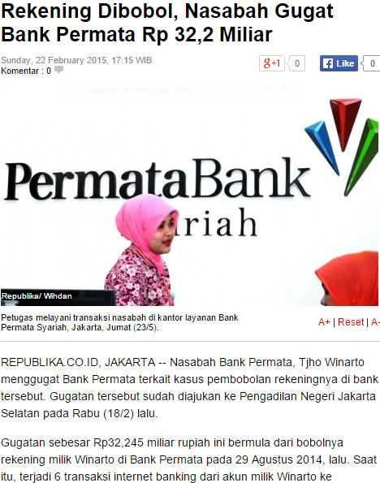

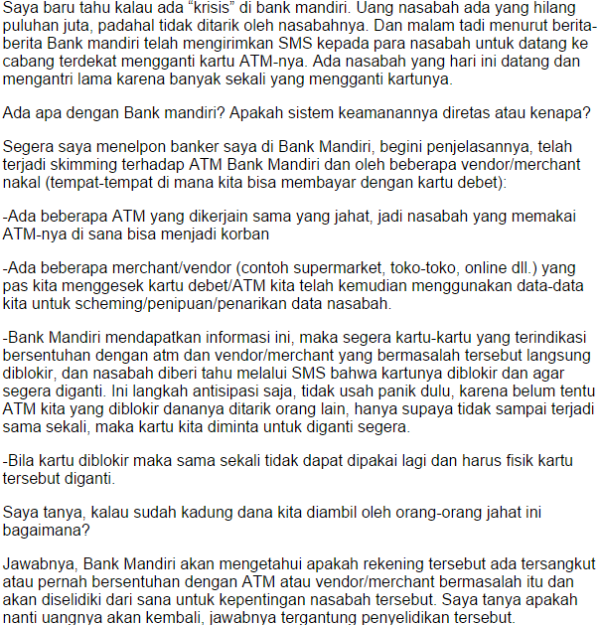
Kejahatan Komputer

Slide 58
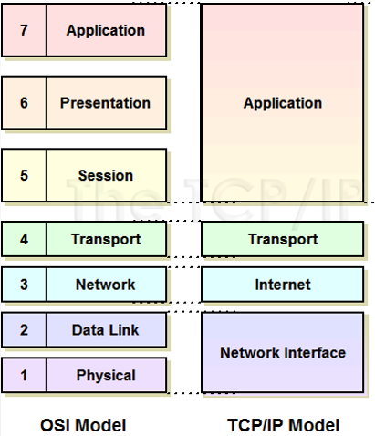
Kejahatan Komputer
Canggih tidaknya sebuah kejahatan komputer bisa dilihat dari modus pelaksanaan kejahatan tersebut.
Cara tidak canggih dilakukan dengan mengintip atau mencuri password / pin secara fisik.
Cara canggih dilakukan pelaku dengan meretas level aplikasi
Cara lebih canggih lagi dilakukan pelaku dengan meretas level aplikasi dan level jaringan (internet dan transport) sekaligus.
Cara paling canggih bias dilakukan pelaku dengan mencuri raw data (data mentah bit 1 dan 0) dari akses fisik (pada Physical dan Data Link dan menganalisisnya pada ranah Bahasa Mesin.

Slide 59
Pengaruh Penggunaan Komputer pada Berbagai Bidang

Slide 60
Pengaruh KOMPUTER
Dalam Berbagai Bidang
Ditinjau dari bidangnya:
Pendidikan
Kesehatan
Telekomunikasi dan akses internet(ICT)
Perbankan
Pertanian
Kelautan
Transportasi
Infrastruktur Sipil
Militer
Dan masih banyak lagi

Slide 61
Pengaruh KOMPUTER
Dalam Berbagai Bidang
Sedangkan tiap-tiap bidang itu sendiri mencakup sektor:
Sektor pemerintahan
Sektor swasta
Pemakain individu atau UKM
Sektor swasta terdiri dari jenis:
Manufaktur
Penyedia jasa layanan (operations)
Konsultan

Slide 62
Pengaruh KOMPUTER
Dalam Berbagai Bidang
Dan…
untuk setiap bidang, sektor dan jenis itu, penggunaan komputer mengubah cara manusia dalam proses kerja (business process), a.l. pada:
Bagian HRD
Bukti Kehadiran karyawan
Pembayaran gaji dan Pembuatan slip gaji
Rencana rekrutmen tahunan
Proyeksi ukuran dan struktur organisasi
Database
Dokumentasi
Presentas

Slide 63
Pengaruh KOMPUTER
Dalam Berbagai Bidang
Bagian Sales (Penjualan)
Proyeksi Pemasukan dan Laporan Realisasi Pemasukan
Database
Dokumentasi
Presentasi
Bagian A
Rencana Anggaran dan Laporan Realisasi Pengeluaran
Manajemen Proyek
Database
Dokumentasi
Presentasi

Slide 64
Pengaruh KOMPUTER
Dalam Berbagai Bidang
Bagian B
Rencana Anggaran dan Laporan Realisasi Pengeluaran
Manajemen Proyek
Database
Dokumentasi
Presentasi
Bagian C
Rencana Anggaran dan Laporan Realisasi Pengeluaran
Manajemen Proyek
Database
Dokumentasi
Presentasi

Slide 65
Pengaruh KOMPUTER
Dalam Berbagai Bidang
Bagian ICT
Rencana Anggaran dan Laporan Realisasi Pengeluaran
Manajemen Proyek
Pengaturan Help Desk
Penyediaan Infrastruktur ICT untuk keseluruhan operasional perusahaan (Students to define)
Dokumentasi
Presentasi
Keuangan
Proyeksi Pemasukan dan Laporan Realisasi Pemasukan
Rencana Anggaran dan Laporan Realisasi Pengeluaran

Slide 66
Terima Kasih
Terima Kasih

